Slide 1
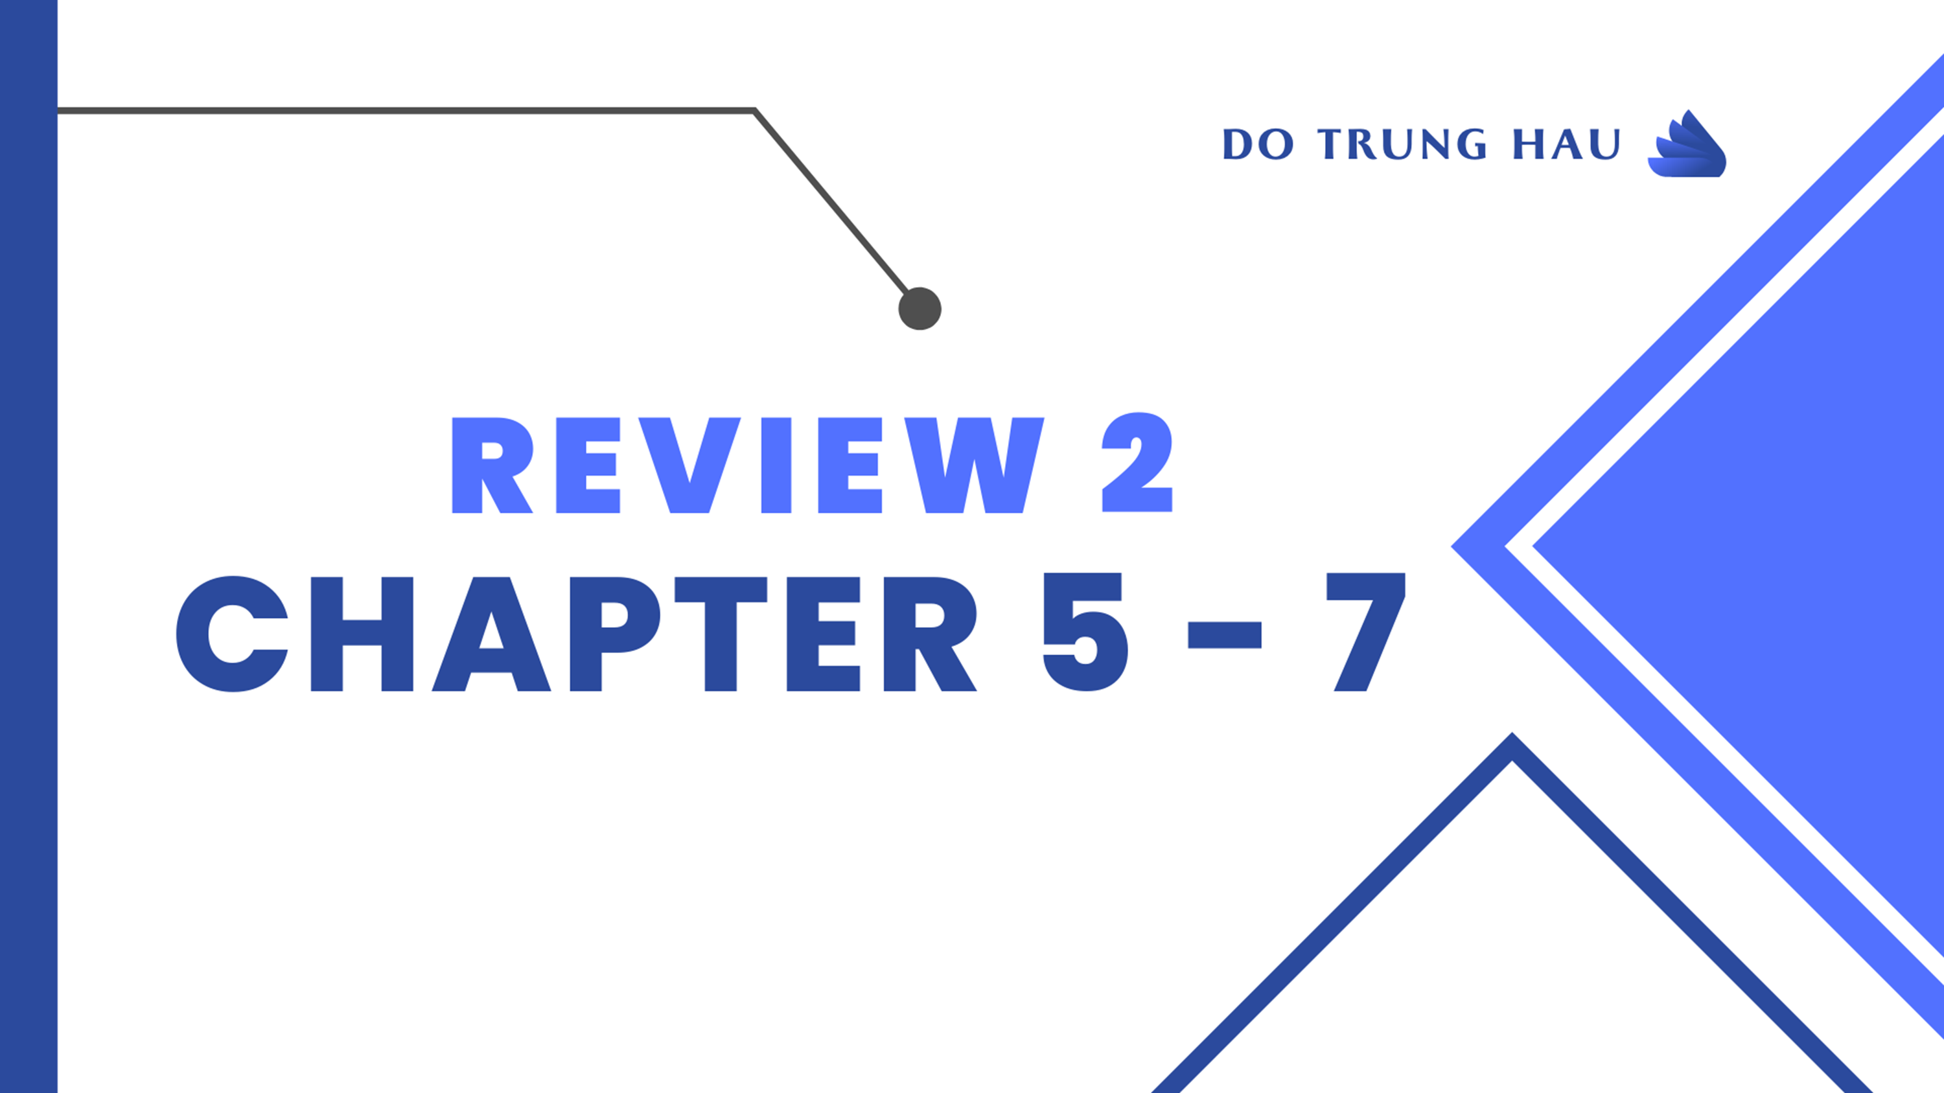

Slide 2
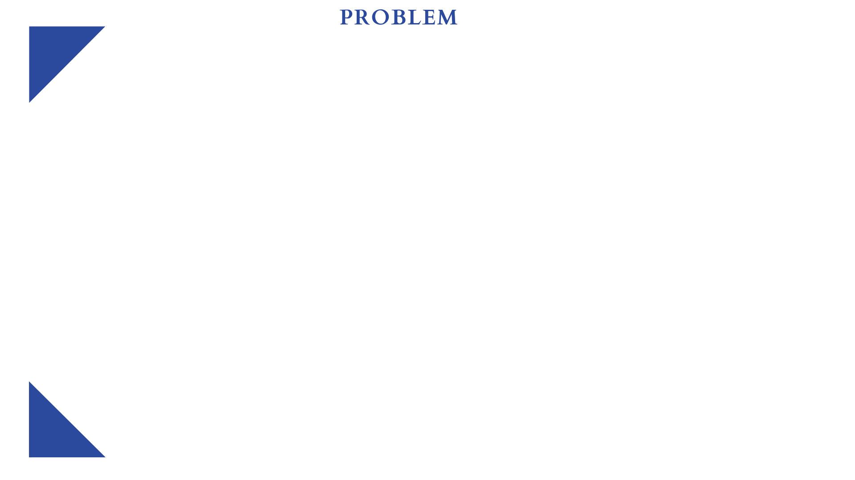
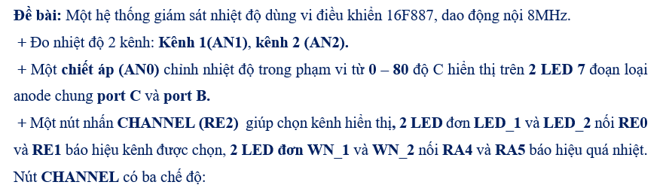

Slide 3
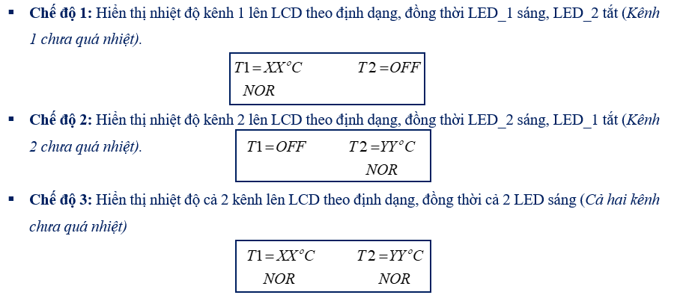

Slide 4
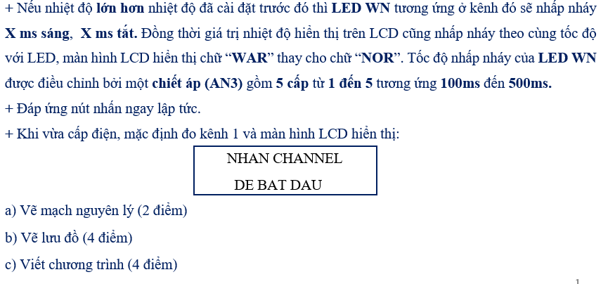

Slide 5


Slide 6
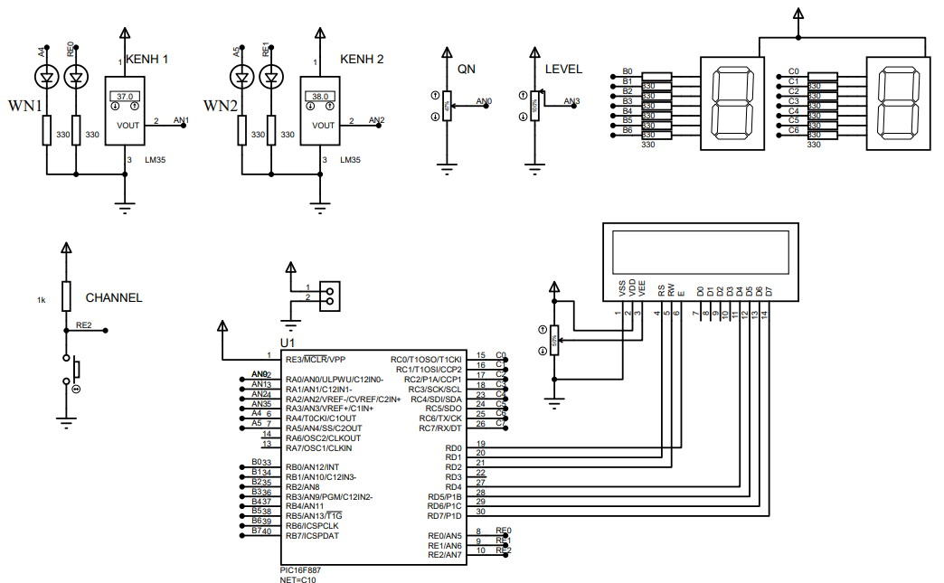

Slide 7


Slide 8


Slide 9
CÁC GIAO TIẾP NGOẠI VI
+ LED 7 đoạn: CONST UNSIGNED CHAR MA7DOAN[10]={0XC0, 0XF9, 0XA4, 0XB0, 0X99, 0X92,0X82,0XF8, 0X80, 0X90} → Port B và port C → SET_TRIS_B/C(0X00);
+ LED đơn:
- 2 LED báo hiệu kênh: #DEFINE LED_1 PIN_E0, #DEFINE LED_2 PIN_E1
- 2 LED báo quá nhiệt: #DEFINE LED_1 PIN_A4, #DEFINE LED_2 PIN_A5
+ Nút nhấn CHANNEL: #DEFINE CHANNEL PIN_E2
+ LCD port D: SET_TRIS_D(0X00);
+ Cảm biến LM35: PIN A1, PIN A2
+ Chiết áp: PIN A0, PIN A3
→ SET_TRIS_E(0X04); → SET_TRIS_A(0X0F);
ADC

Slide 10
SƠ ĐỒ TỔNG QUÁT
CÁC KHỞI TẠO BAN ĐẦU
ĐỌC GIÁ TRỊ CB VÀ CA
XỬ LÝ NÚT NHẤN CHANNEL
MODE = 1
MODE = 2
MODE = 0
ĐO KÊNH 1
HIỂN THỊ LED_1
TẮT LED_2
HIỂN THỊ LCD
ĐO KÊNH 2
HIỂN THỊ LED_2
TẮT LED_1
HIỂN THỊ LCD
ĐO 2 KÊNH
HIỂN THỊ 2 LED
HIỂN THỊ LCD
ND1 > QN?
+ Có → Xuất chữ “WAR”, chớp tắt WN1, chớp tắt giá trị nhiệt độ trên LCD.
+ Không → Xuất chữ NOR, tắt LED WN_1
ND2 > QN?
+ Có
→ LCD, WN_2
+ Không
→ LCD, WN_2
+ ND1> QN →......
+ ND2> QN →......
Xuất LED 7 đoạn
giá trị QN

Slide 11
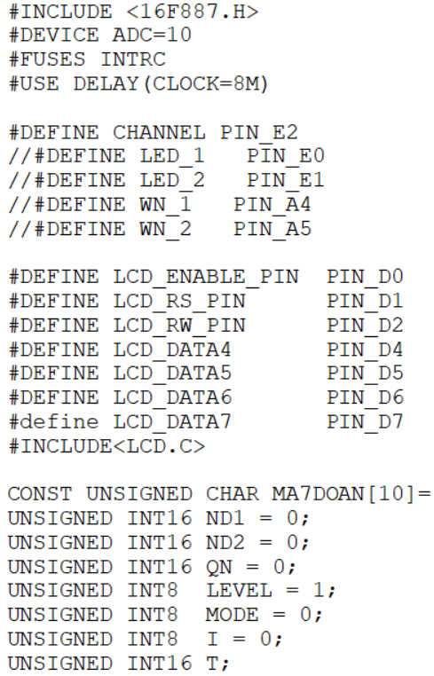
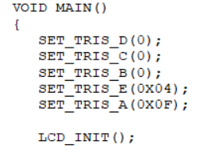
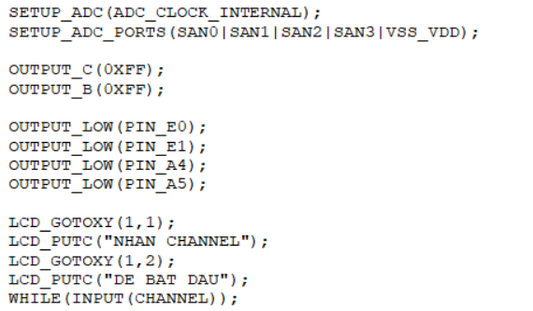

Slide 12
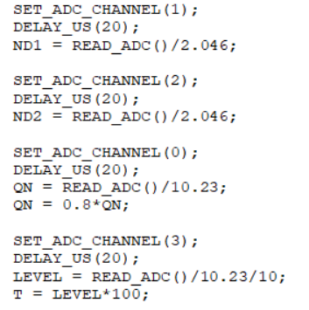

Đọc nhiệt độ 2 kênh
Đọc giá trị level
Cài trước nhiệt độ
Đọc giá trị nhiệt độ về
Đọc nhiệt độ cài trước
Phân chia cấp độ

Slide 13

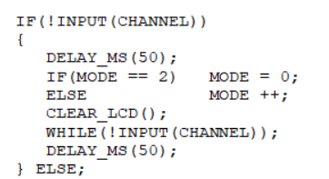
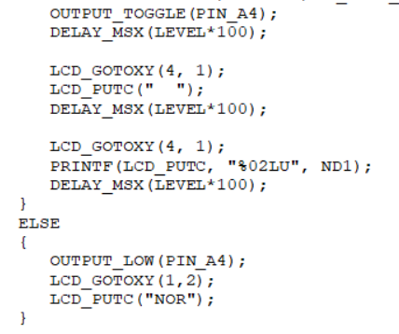
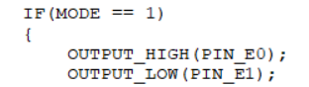

Xử lý nút nhấn
Đo kênh 1

Slide 14
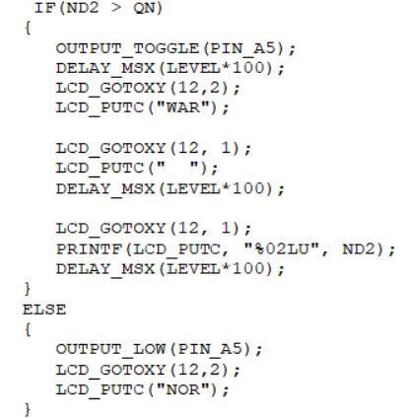


Đo kênh 2
Nhấp nháy LCD → Lần lượt xuất khoảng trắng → Delay → Xuất dữ liệu chèn lại → Delay

Slide 15
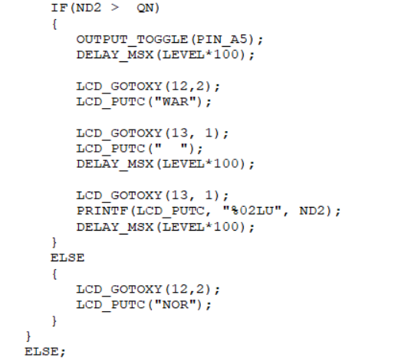
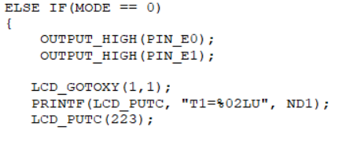
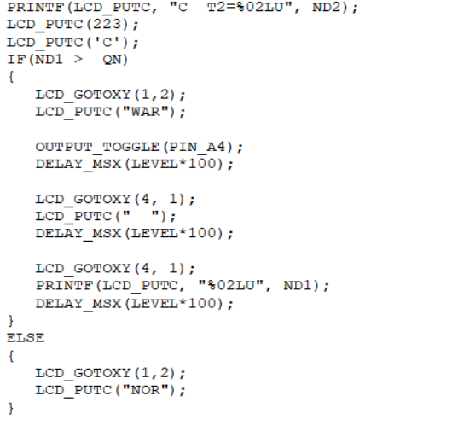

Đo 2 kênh

Slide 16
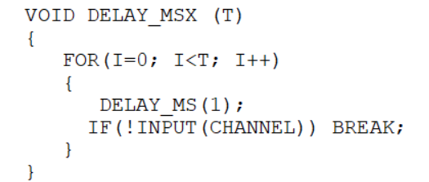
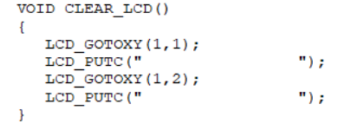
DELAY_MSX
XÓA LCD

